Slide 1

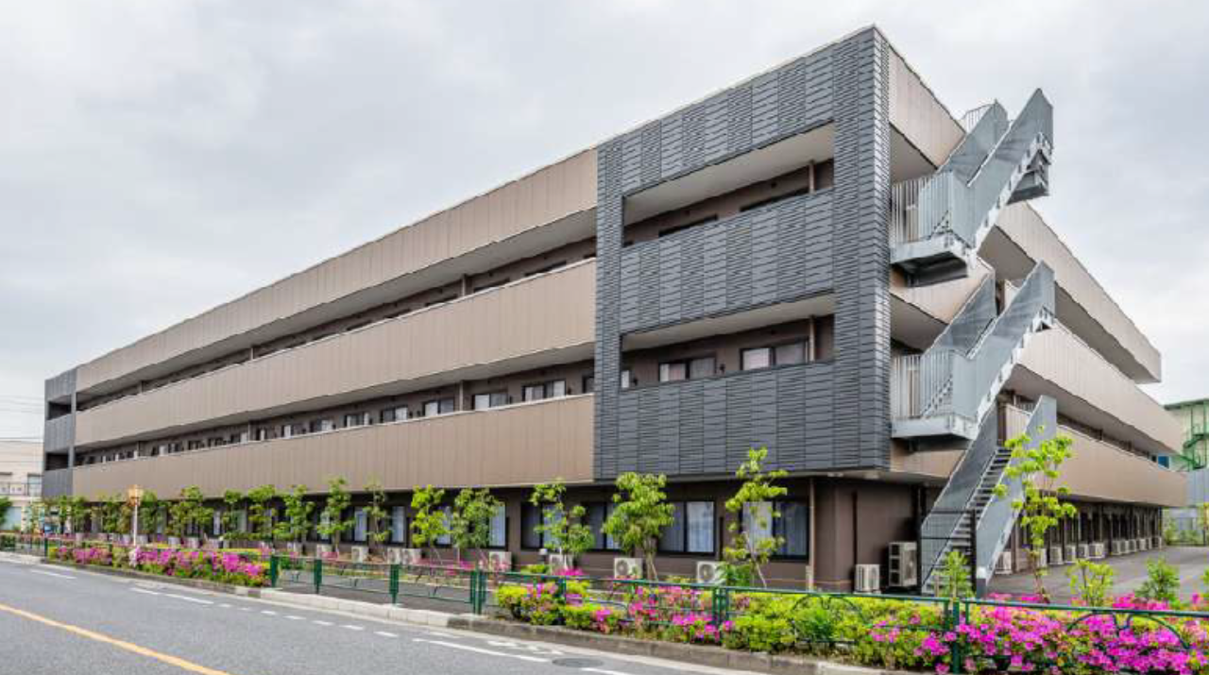
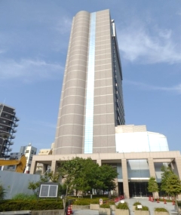

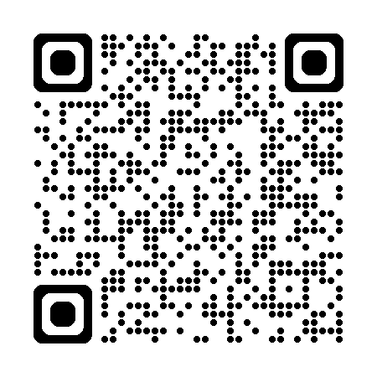
事前予約制
介護のおしごと
定員８名
株式会社
ビオネスト
施設の方と
直接お話できる
チャンスです
個別相談・面接会
令和８年
ご参加お待ちしています！！
5/26(火)
13：30～15：30
【開催場所】
ハローワーク足立
６階 あたっちるーむ
★会社PR・求人一覧は
裏面をご確認ください。
お一人１５分の個別面談となります。
お申込時に面談の時間をお伝えいたします。
*予約時間の１０分前までに6階受付にお越しください
申し込み
ハローワーク足立
６番窓口
人材確保・就職支援コーナー
03-3870-8614
お電話または窓口でのお申し込みを
お願いします
開庁時間：平日 8:30～17:15
足立区千住１－４－１
東京芸術センター６階
ハローワーク足立
（人材確保・就職支援コーナー）
電話03-3870-8614
イベント情報は
こちらから
ご覧いただけます

Slide 2

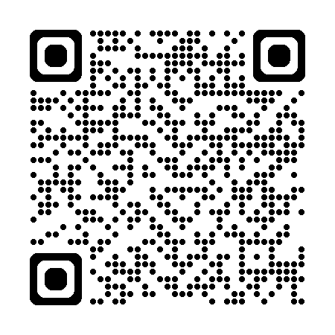
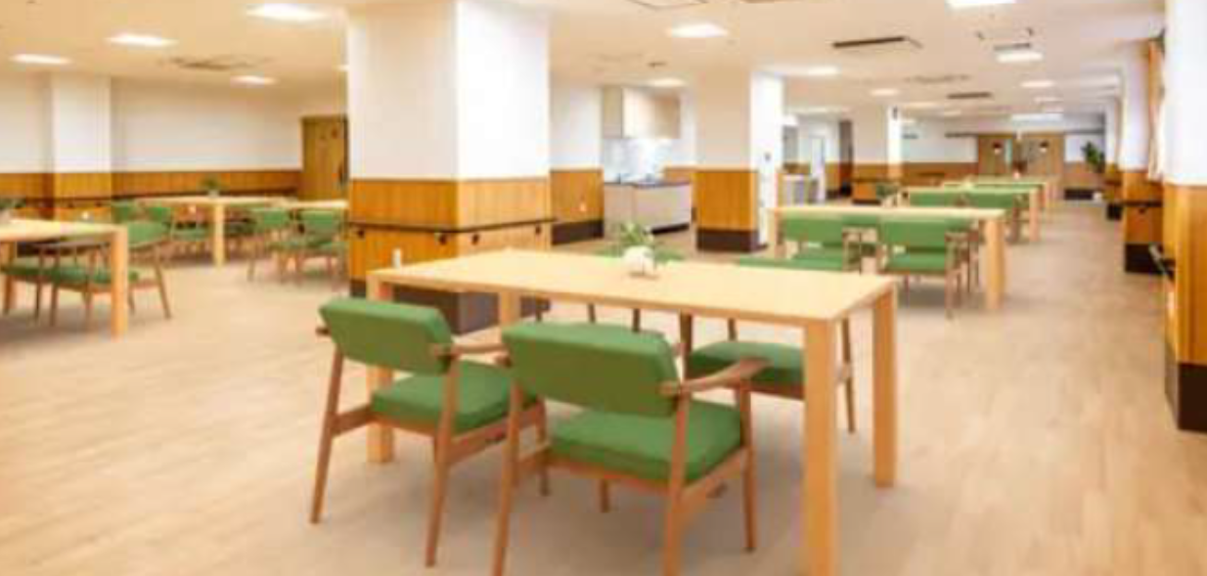
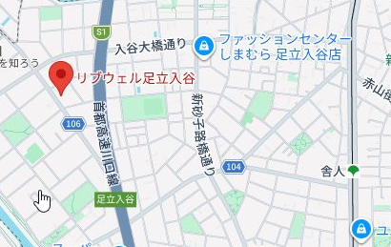
介護のおしごと 個別相談・面接会 株式会社ビオネスト
「これまでの経験を、次のステージで活かしませんか？」
全国500事業所以上を展開する株式会社ビオネストが母体で、キャリアの幅も広く、『なりたい自分』に成長できる環境
です。当事業所は立ち上げて間もなく、新しい環境を共に形作っていただけます。フォロー体制も整っていて安心！
当日は、現場スタッフが実際の働き方や雰囲気を“そのまま”
お伝えします。
合うかどうか、まずは話を聞きに来てください！
事業所ホームページはこちら
就業場所の情報は以下の内容とHPをご覧ください
リブウェル足立入谷
（住宅型有料老人ホーム）
３施設とも
同住所に
あります！
訪問看護ココステーション
ココエル足立入谷（訪問看護）
ケアプラン笑楽 足立入谷
（居宅介護支援）
住所：足立区入谷９-１４-８
最寄り駅：日暮里 舎人ライナー舎人駅より
徒歩15分
ハローワーク足立
（人材確保・就職支援コーナー）
電話03-3870-8614
イベント情報は
こちらから
ご覧いただけます

